Slide 1
Раздел 1. Компьютеры и информация
Тема 1. Принципы работы компьютера
Тема 2. Информация
Тема 3. Представление данных в компьютере
Раздел 2. Основы программирования
Тема 4. Языки программирования Тема 5. Базовые элементы языка программирования Тема 6. Концепция типа данных
Раздел 3. Процедурное программирование
Тема 7. Введение в процедурное и структурное программирование
Тема 8. Управляющие инструкции
Тема 9. Базовые структуры данных
Тема 10. Управление памятью
Тема 11. Функции
Раздел 4. Объектно-ориентированное программирование
Тема 13. Введение в объектно-ориентированное программирование
Notes:
Рекомендации:
При прочтении методички до занятия задания первого семестра можно успеть сделать прямо на занятии.
Не пропускайте лабораторные занятия если не сданы задачи (если сданы – то можно), потом нагнать сложно (сложнее всего старостам, уходящим на две недели на курсы для старост).
Иногда военкомат требует лечь в больницу на две недели на обследование – это не уважительная причина, поскольку от военкомата на время обучения есть отсрочка и они не имеют права отрывать вас от учёбы.
«Теория без практики – бесплодна, практика без теории – слепа» - для изучения программирования важны как практика так и теория (в общем то для всех остальных предметов это также справедливо).

Slide 2
Информация и ее представление в ЭВМ
ИНФОРМАЦИЯ – (от лат. informatio, разъяснение, изложение, осведомленность) — сведения о чем-либо, независимо от формы их представления.
СИГНАЛОМ называется изменение некоторой физической величины во времени. Сигнал является материальным носителем информации, используемым для передачи сообщений.
ЗНАК (символ) представляет собой соглашение (явное или неявное) о приписывании чему-либо (значащему) какого-либо определённого смысла.
СООБЩЕНИЕ – форма представления информации, имеющая признаки начала и конца, предназначенная для передачи через среду связи.
– также совокупность первичных сигналов или знаков, содержащих информацию.
Notes:
Термин "Информация" это предельно обобщающее понятие, которое сложно осмысленно определить через что либо другое.
Пример сигнала: изменение уровня давления в какой либо точке в зависимости от времени – звуковой сигнал.
Пример знака(символа) – в детстве всем объяснили, что вот такой звук (сигнал/изменение давления от времени) обозначает букву А, а другой – букву Б и т.д. Позже всем объяснили, что на письме он отображается таким-то значком – это всё разнообразные знаки.
Знаки бывают составными: слово – это составной знак из букв, число – составной знак из цифр.
Даже немного раньше букв все научились говорить сообщения – наборы знаков.
Сообщением часто называют не только набор знаков, но и сигнал через который этот набор передаётся.
Примеры сообщений: SMS, сообщение по Viber’у, песня по радио, книга «Война и мир» (и книга целиком и каждая глава в отдельности это тоже сообщения).

Slide 3
Информация и ее представление в ЭВМ
Сигналы бывают:
Непрерывный (аналоговый) сигнал - функция x(t) может принимать любые вещественные значения в диапазоне изменения аргумента t,
Цифровой (дискретный) сигнал - функция x(t) может принимать набор фиксированных дискретных значений в заданные моменты времени.
x
t
0
Notes:
Рассмотрим, как можно сохранить в компьютере обычное сообщение в виде предложения сказанного вслух, оно представлено через "сигнал" изменения физической величины – давления воздуха. Изменение физической величины является аналоговым (непрерывным) сигналом.

Slide 4
Информация и ее представление в ЭВМ
Дискретизация по времени – процесс представления аналогового сигнала, дискретным сигналом, непрерывные (по амплитуде) значения которого берутся в дискретные моменты времени, называемые отсчётами. Обычно такие отсчеты берутся через равные интервалы времени. Возможность точного восстановления аналогового сигнала после его дискретизации зависит от того, достаточно ли часто выбираются отсчёты.
x
t
0
Notes:
Бесконечное количество точек аналогового сигнала не удастся представить в компьютере – памяти не хватит, поэтому используется дискретизация.
Дискретизация – уменьшаем число точек по времени с бесконечности до какого то разумного придела - достаточно большого, чтобы не потерять сообщение и достаточно малого, чтобы сообщение не занимало слишком много памяти.

Slide 5
Информация и ее представление в ЭВМ
Квантование по амплитуде – разбиение диапазона значений некоторого сигнала на конечное число интервалов. Каждому интервалу присваивается код – номер интервала. Каждое значение сигнала представляется кодом того интервала, в который попадает это значение.
0 5 2 -3 2 -1 1 1 0 0
x
5
4
3
2
1
0
-1
-2
-3
-4
-5
Notes:
Чтобы сохранить значение каждой точки при бесконечном количестве возможных значений также требуется бексонечный объём памяти, поэтому уменьшаем количество возможных вариантов амплитуды с бесконечного до разумного.
Сверху записаны значения амплитуды в выбранные моменты времени – это и есть наше аналоговое сообщение записанное в цифровом виде.
При передаче аналогового сигнала через физическую среду всегда вносятся искажения (ошибки), обычно достаточно малые, но при передаче на большие расстояния её качество ухудшается:
магнитофон,
видеомагнитофон (если кто застал),
радио при увеличении расстояния от радиостанции,
распечатанная фотография с течением времени выцветает,
просто передача слухов («испорченный телефон»/«сарафанное радио») – тут уже искажается не сигнал как давление воздуха, а сигнал как набор смыслов.
Цифровой сигнал за счёт ограничения набора допустимых значений, позволяет исправить небольшие искажения при передаче через физическую среду:
на слайде значения амплитуды не могут принимать дробные значения, поэтому если будет принято значение равное 3,2 мы можем точно сказать что это ошибка и, скорее всего, значение сигнала было равно 3.
сообщение записанное на бумаге – даже при наличии описок/ошибок мы можем исправить по смыслу и восстановить изначальное сообщение
сообщение передаваемое устно организованное в стихотворной форме: искажения слов сразу становятся заметны и по рифме можно догадаться об оригинальном сообщении.

Slide 6
Информация и ее представление в ЭВМ
Цифровые сообщения формируются в результате последовательной выдачи источником информации последовательности знаков.
ЗНАК – элемент некоторого конечного множества (набора) отличимых друг от друга объектов – символов. Набор знаков, в котором определен их линейный порядок называют алфавитом.
Алфавит компьютера состоит из двух символов, обычно обозначаемых 0 и 1.
Единица количества информации - бит - информация, которую может нести сообщение, состоящее из одного двоичного знака.

Slide 7
Информация и ее представление в ЭВМ
Для представления информации в ЭВМ ее необходимо:
Перевести в форму цифрового сообщения - произвести дискретизацию и квантование. В результате эта информация может быть закодирована знаками какого либо алфавита (русские буквы, десятичные цифры, знаки азбуки Морзе и т.д.)
Представить знаки исходного алфавита в виде последовательности знаков алфавита компьютера – выполнить кодирование.
Кодирование - представление символов одного алфавита символами другого
Notes:
Примеры кодирование :
Пляшущие человечки из Шерлока Холмса,
Перевод из десятичной в двоичную или шестнадцатеричную системы счисления,
Один из примеров кодирования – шифрация
Пример ближе к нашему курсу – кодирование букв русского алфавита с помощью двоичных чисел.

Slide 8
Информация и ее представление в ЭВМ
Логические переменные
Логические переменные могут принимать два значения: true и false
Обычно для хранения таких данных выделяется 1 байт
Значению false соответствует двоичное число 0 Значению true соответствует любое число, отличное от 0
Notes:
В С++ можно упаковать до 8 логических переменных в один байт (будет задача на лабораторной работе по "битовым полям", где показывается как это сделать). На персональных компьютерах однако чаще используется тип bool – 1 байт и только два возможных значения true и false. Потому что, для доступа к отдельным битам надо использовать дополнительные операции (выделения бит), а это медленнее, в то время как памяти доступно достаточно много.
При разработке программ на микропроцессорах (ARDUINO, PIC и т.д.), где памяти для переменных мало (может быть, например, всего 256 байт) используется только способ с отдельными битами. Кроме того на таких процессорах есть отдельные машинные команды для работы с отдельными битами, поэтому потери быстродействия отсутсвуют.

Slide 9
Информация и ее представление в ЭВМ
Однобайтовые кодировки текста: ANSI и ASCII
ANSI (American National Standard Institute)
1 байт - 1 символ Всего 2⁸ = 256 различных символов
коды 0 – 127 – ASCII - общие символы: служебные, цифры, латинские буквы
коды 128 – 255 - зависят от национального алфавита
в русской версии (cp1251) для кодировки используются последние 64 кода: «А»…«Я» - 192…223; «а»…«я» - 224-255 и «Ё», «ё» – 168, 184
char c = '0';
c = '1'; c = 0x31; c = 49;
c = '3'; c = 0x33; c = 51;
c = 'Z'; c = 0x5A; c = 90;
Notes:
ASCII – нижняя половина таблицы ANSI (коды 0 – 127)
Верхняя половина таблицы в зависимости от установленной локализации кодирует разные алфавиты отличные от латинского.
Для русского например существует даже не одна локализация:
cp866 – русская кодировка используемая в консоли Windows
cp1251 – русская кодировка используемая в графическом интерфейсе Windows XP, в более новых версиях ОС Windows используется по умолчанию для старых программ.
cp1252 – кодировка для европейских языков (в основном латиница с добавлением разных "умляутов").
Один и тот же код в разных кодировках означает разные буквы (прочитать русскоязычный текст на компьютере в Германии с европейской кодировкой может оказаться невозможным).
Минус таких однобайтовых кодировок – невозможность создать текст содержащий символы разных языков.

Slide 10
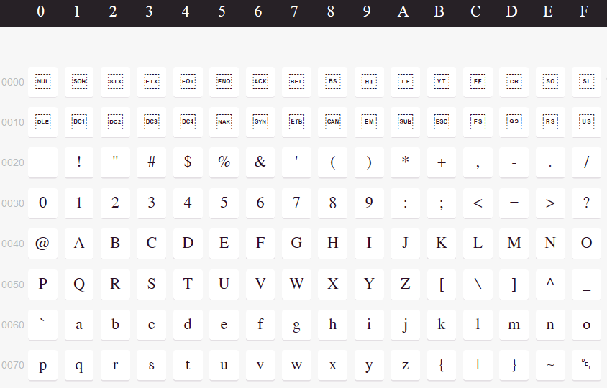
Информация и ее представление в ЭВМ
Однобайтовые кодировки текста: ANSI и ASCII
Notes:
В первых двух строках кодовой таблицы ANSI – 32 служебных символа:
там есть конец строки, код символа соответствующего кнопкам Backspace, Escape.
Далее идут символы цифр '0' – '9', знаки и буквы латинского алфавита.

Slide 11
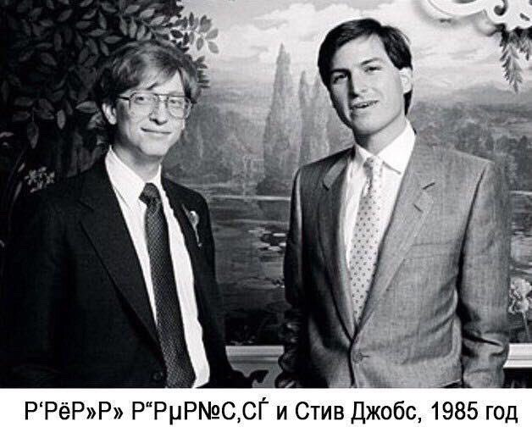
Информация и ее представление в ЭВМ
Однобайтовые кодировки текста: ANSI и ASCII
Notes:
Представление проблемы неверно выбранной кодировки в массовой культуре.
В настоящее время проблема практически решена повсеместным переходом на кодировку текста UNICODE.

Slide 12
Информация и ее представление в ЭВМ
Многобайтовые кодировки текста: UNICODE
UNICODE – многобайтовый стандарт кодирования символов, позволяющий представить знаки почти всех письменных языков.
В настоящей версии (v12.1.0 от 7.05.2019) – 137 929 различных символов.
Максимальное количество поддерживаемых символов 1 114 112
Символ может занимать 1, 2 или 4 байта.
Есть разные способы хранения текста в кодировке UNICODE: UCS-2, UTF-8, UTF-16
Notes:
Из 137,929 символов юникода 87,882 – китайские иероглифы.
В версии 10 стандарта добавили даже смайлики, и продолжают их добавлять с каждой новой версией стандарта.
Кстати новый стандарт выходит приблизительно раз в год.
Проблемы многобайтовых форматов:
- невозможно быстро определить количество символов в файле – надо анализировать весь файл.
В однобайтовых кодировках количество символов равно размеру файла.
- Сравнение строк на равенство: в разных кодовых таблицах есть похожие символы (русская А и латинская А), а также множество непечатаемых символов (одних пробелов не меньше десятка).

Slide 13
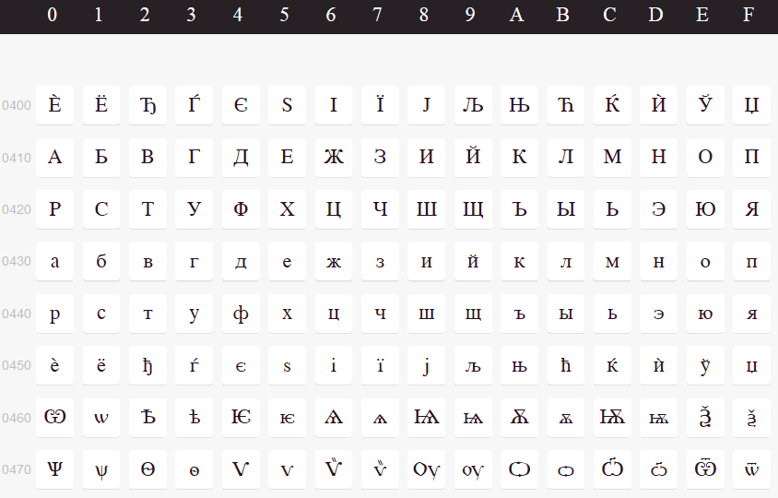
Информация и ее представление в ЭВМ
Кодировка UNICODE – русский алфавит

Slide 14
Информация и ее представление в ЭВМ
Побитовые изображения
Изображение разбивается на отдельные элементы – пиксели, каждый пиксель кодируется одним битом – закрашен (1) или нет (0)

Slide 15
Информация и ее представление в ЭВМ
Побитовые изображения
Для кодирования пикселя черно-белого изображения без оттенков достаточно одного бита, кодирующего цвет (0-белый, 1 - черный).
Для кодирования черно-белого изображения с градациями серого, каждую градацию (яркость пикселя) необходимо представить двоичным числом. Разные форматы предоставляют разное количество бит на пиксель. Чем больше разрядность этого числа, тем большее число градаций яркости можно закодировать.
Для кодирования цветных изображений они представляются в виде комбинации трех или четырех монохромных, которые смешиваются на экране или на принтере.
Чаще всего для представления на мониторах используется разбиение на 3 изображения: красное, зеленое, синее (RGB), а для представления на принтерах - на 4 цвета: голубой, пурпурный, желтый, черный (CMYk).
Самый распространённый способ кодирования цвета — 24-разрядный (True Color). На кодирование каждой цветовой составляющей RGВ отводится по 8 бит. Яркость каждой составляющей выражается числом от 0 до 255, и любой цвет из 2²⁴ = 16,5 миллионов компьютер может воспроизвести по трем кодам.

Slide 16
Информация и ее представление в ЭВМ
Векторная графика
Используются готовые графические примитивы: линии, овалы, прямоугольники, и др.). Они описываются в координатной форме с указанием цвета их элементов.

Slide 17
Информация и ее представление в ЭВМ
Векторная графика
Существует ряд стандартизованных форматов растровых (Microsoft Windows DIB – DIB, BMP, RLE; Compuserve GIF – GIF, TIFF – TIF и др.) и векторных (AutoDesk – DXF, Corel – CDR, Windows Metafile – WMF и др.) изображений.
Преобразование векторных изображений в побитовые тривиально
Обратное преобразование – автотрассировка - с различной эффективностью выполняется рядом инструментальных систем и специализированных программ

Slide 18
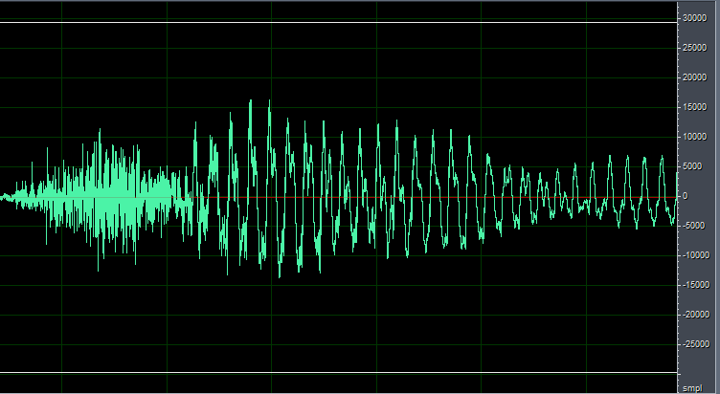
Информация и ее представление в ЭВМ
Звук
Непосредственная дискретизация (оцифровка) звукового сигнала (voc, wave – форматы).
P (звуковое давление), у.е.
t (время), с
Notes:
Частота выборки стереосигнала для обеспечения CD – качества звука – 44,1 КГц (44,1 тыс. выборок в секунду на каждый канал), разрядность – 16 бит (2 байта). Объем информации, соответствующей 1 часу звучания – 44100 отсч./сек. · 2 канала · 2 байта · 3600 сек. = 635 МiB
С mp3 сжатием – 1 MiB/минуту

Slide 19
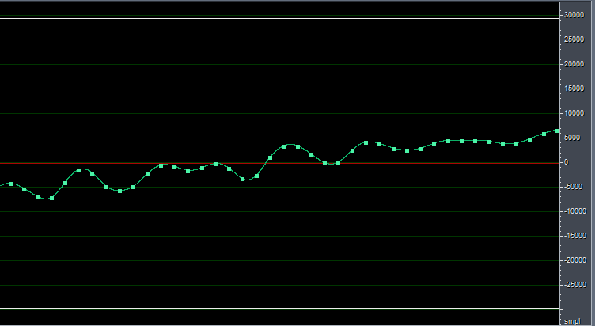
Информация и ее представление в ЭВМ
Звук
Непосредственная дискретизация (оцифровка) звукового сигнала (voc, wave – форматы).
P (звуковое давление), у.е.
t (время), с
Notes:
Цифровой сигнал часто представляют в бытовом понимание в виде сигнала со ступеньками, однако между отдельными дискретами-точками может быть "сглаживающая" кривая любого порядка.
Ступеньки – кривая нулевого порядка, то есть сигнал постоянный.
Кривая первого порядка – прямая, тут уже дискретность видно не сразу.
На картинке используется сплайн интерполяция – кривая третьего порядка, без выделенных точек и не понятно что сигнал дискретный.

Slide 20
Информация и ее представление в ЭВМ
Видео
Непосредственная дискретизация (оцифровка) побитовых изображений, сменяющихся со скоростью 30 кадров в секунду + цифровой звук.
При разрешении 1920×1080 и глубине цвета 24 бита для хранения одного кадра требуется 5,9 MiB.
Одна секунда – 178 МiB, что требует сжатия данных.
Алгоритмы сжатия видео используют:
Покадровое сжатие
Сохранение только изменившихся частей кадра
Сохранение быстро меняющихся частей кадра с меньшим разрешением
Сохранение вектора движения
Notes:
Сжатие видео основано на предсказание кадра по предыдущим кадрам и другим частям текущего кадра и сохранении только разницы между предсказанным и наблюдаемым (кодек H.265)
Чем сильнее сжатие тем больше потеря качества картинки.
Чем сильнее сжатие тем больше ресурсов требуется на сжатие (и на распаковку тоже).
В системах видеонаблюдения сжатие доходит до 1 бит на кадр, но это скорее рекламный трюк, поскольку зачастую там картинка неизменна 99% времени.

Slide 21
Информация и ее представление в ЭВМ
Сжатие данных
Сжатие (архивирование) без потери информации:
алгоритм Хаффмана (замена символов кодовыми последовательностями различной длины)
алгоритм Лемпеля – Зива – Уэлча LZW (кодирование часто встречающихся символьных последовательностей на основе составляемого для каждого файла словаря). Используется в архиваторах ZIP, RAR, 7z.
Алгоритм RLE – Run Length Encoding (представление последовательности одинаковых байтов в виде двух величин: длины последовательности и содержимого повторяющегося байта). Используется в BMP файлах.

Slide 22
Информация и ее представление в ЭВМ
Сжатие данных
Сжатие с потерей информации:
Метод JPEG – Joint Photographic Experts Group (JPEG2000, JPEG XR) основан на описании блоков 8*8 пикселов неподвижного изображения с переводом цвета в частотную область с использованием ДПФ, дальнейшим квантованием и кодированием по методу Хаффмана
Метод MPEG – Motion Picture Experts Group сжатие видео и звука с использованием принципов JPEG + использование ссылок на части изображения, оставшиеся неизменными от предыдущего кадра
VP8 - видеокодек с открытыми исходными кодами (фирма-разработчик была куплена Google в 2010, а исходный код открыт), на основе этого кодека основаны форматы хранения видео (WebM) и изображений (WebP).
Notes:
JPEG 2000 позволяет наряду с обычным сжатием с потерями использовать и сжатие без потерь.
JPEG 2000 разработан уже давно, использует группы пикселей для сжатия выбранные по фрактальному принципу вместо квадратов, что приводит к незаметности границ. Используется редко благодаря возможности патентования алгоритмов в Америке и соответственно обязательным отчислениям с каждой копии программы поддерживающей его.
JPEG XR – сжимает ещё лучше, но не может быть использован в опенсорс, а это перечёркивает множество областей для его применения.
Mp3 – это MPEG-1 layer 3, использует удаление деталей звука, которые не слышны обычным человеком на обычном аудиоплеере (однако меломаны на качественной аудиотехнике заявляют, что различают сжатый звук в mp3 звук).
VP8 - видеокодек с открытыми исходными кодами (фирма-разработчик была куплена Goggle в 2010, а исходный код открыт), на основе этого кодека основаны форматы хранения видео(WebM) и изображений(WebP). Исходный код открыт дабы не было препятствий для использования этого кодека на youtube. Уже есть следующая версия этого кодека VP9.
Проприетарные аналоги (по качеству сжатия и размеру итогового файла):
H.264 H.265
Matroska, avi, mp4, ogg – это контейнеры, внутри файлов с таким расширением видеопоток может быть сжат любым кодеком

Slide 23
Вопросы
Информация и ее представление в ЭВМ. Информационное сообщение. Дискретные и аналоговые информационные сообщения. Дискретизация и кодирование. Алфавит. Двоичный алфавит ЭВМ.
Представление в ЭВМ символьной информации. Однобайтовые, двухбайтовые и многобайтовые коды (ASCII, UNICODE, UTF-8, UTF-16). Логические данные и их представление в ЭВМ.

